Slide 1
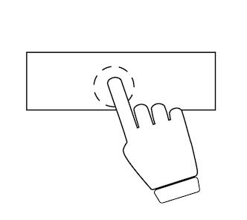
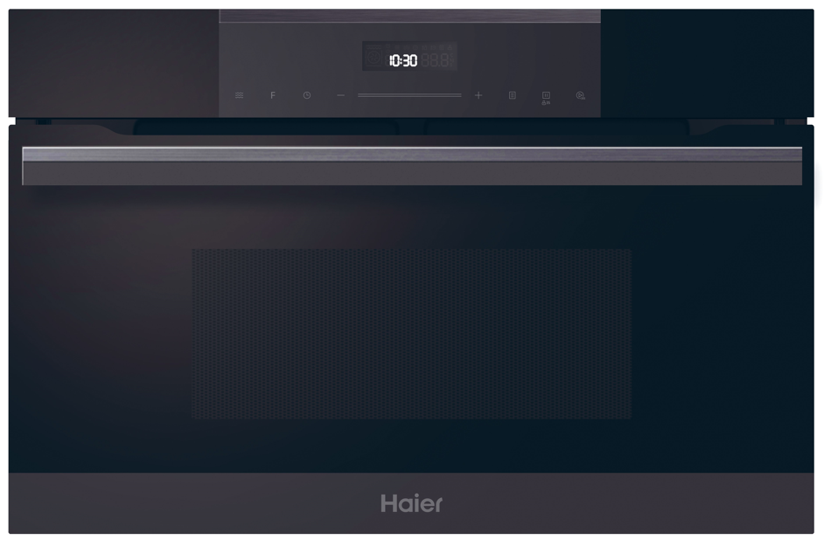
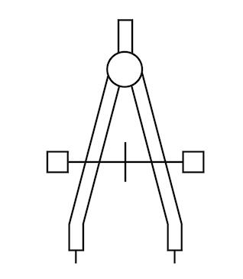
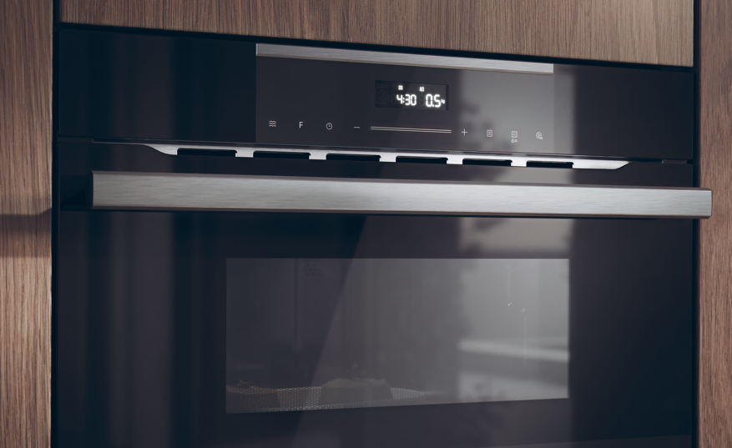
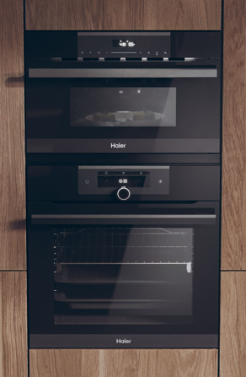
HWO38MG6HXBD
Mikrovlnná trouba FULL TOUCH SERIES 6 s grilem a konvekcí
Objem 34 l, gril, průměr otočného talíře 345 mm, dotykové ovládání
Hlavní vlastnosti
Kapacita (l) 34
Průměr otočného skleněného talíře (mm) 345
Příkon grilu (W) 1100
Příkon mikrovlnného ohřevu (W) 1450
Výkon mikrovlnného ohřevu (W) 900
Napětí (V) 230V/50Hz
Jištění (A) 10 (6,3 A při 1450 W)
Programy
Mikrovlny, Gril, Kombinované vaření (mikrovlny + konvekce, mikrovlny + gril, gril + konvekce, mikrovlny + gril + konvekce), konvekce s funkcí předehřevu, konvekce bez předehřevu, Rozmrazování dle hmotnosti/váhy
10 Automatických programů - Brambory, Maso, Ryby, Zelenina, Nápoj, Těstoviny, Popcorn, Pizza, Dort, Pečené kuře
Funkce
Dotykové ovládání, bíle podsvícený displej
Elektronická minutka se zvukovou signalizací
Digitální hodiny
Otevírání výklopem
Konstrukce
Nerezový interiér
Bezpečnost
Dětský zámek
Příslušenství
1x grilovací mřížka
1x skleněného talíř
Plně dotykové ovládání
Možnost kombinace s troubou Series 6 ve stejném designu
Logistická data
Kód 38900741
EAN 8059019072753
Barva Černé sklo
Rozměry výrobku V × Š × H (mm) 388 × 595 × 493
Čistá váha výrobku (kg) 24,7
Rozměry balení V × Š × H (mm) 466 × 660 × 582
Hmotnost s obalem (kg) 27,6

